Slide 1
연구실홍보피피티
유성민이에욤 뿌잉

Slide 2
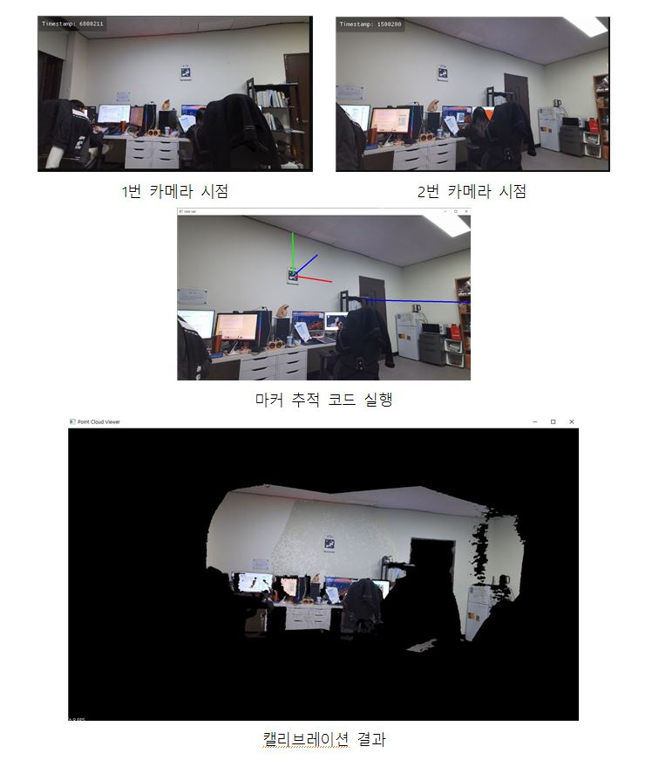
PointCloud Calibration

Slide 3
Body Tracking

